Slide 1


Conception et réalisation d’un outil de Simulation de charge
Projet de fin d’études
Pour l'obtention du diplôme d'Ingénieur d'État en informatique
Présentation de l’avancement
Le jeudi 28 Mai 2020
Réalisé par :
M. Zouaid Omar
Encadré par :
Mme. Addou Malika - EHTP
M. Tarik Douiyeh - SG ATS

Slide 2
Plan
Contexte du projet
Conduite du Projet
Etude préliminaire
Réalisation
Conception

Slide 3
Contexte de projet

Slide 4
Organisme d’accueil
Société Générale Africa Technologies & Services (SG ATS), filiale du groupe Société Générale Corporate & Investment Banking.
Activité
Création
Regroupe les activités de Recherche et développement du group SG CIB
2014, Casablanca

Slide 5
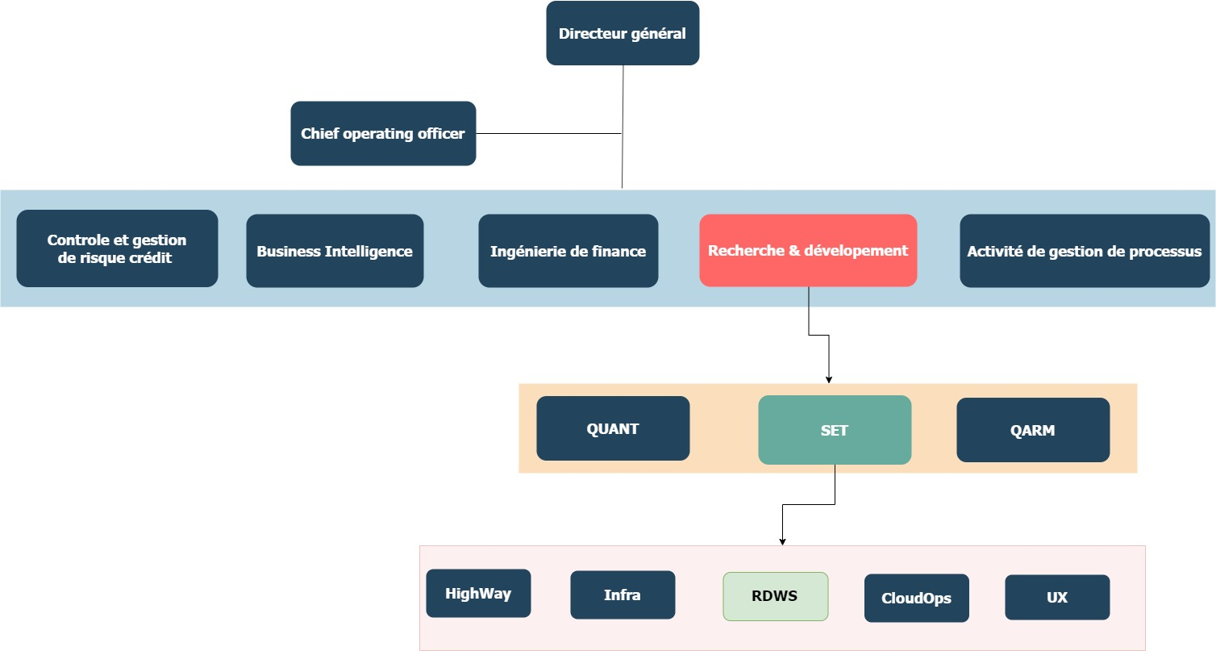
Organisme d’accueil
SG ATS organigramme :
Départements
Divisions
Equipes

Slide 6
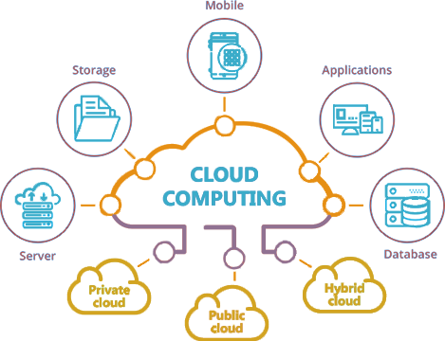
Contexte général du projet
Le Cloud Computing est la fourniture de services informatiques (serveurs, bases de données, gestion réseau, logiciels, et outils d’analyse) via Internet.
On paye en fonction de l’utilisation en réduisant ainsi les coûts d’exploitation, et on gère l’infrastructure plus efficacement.

Slide 7

Les modèles d’utilisation des services Cloud :
Contexte général du de projet

Slide 8
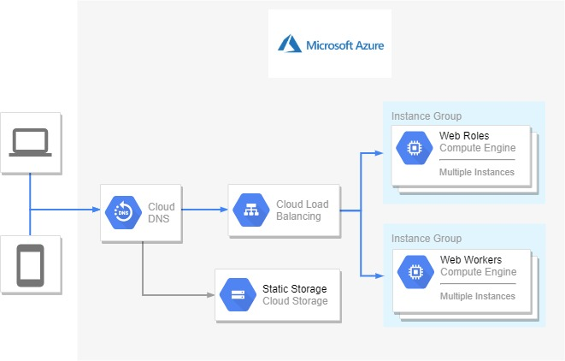
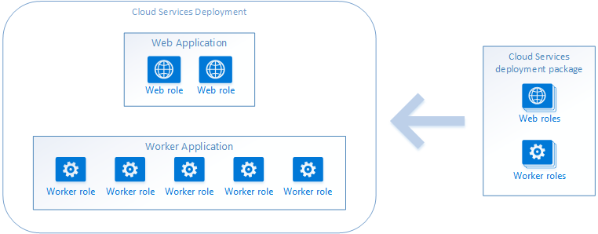
La SG ATS utilise le mode d’exploitation PaaS pour le déploiement de ses services :
Contexte général du projet
package de déploiement de service

Slide 9
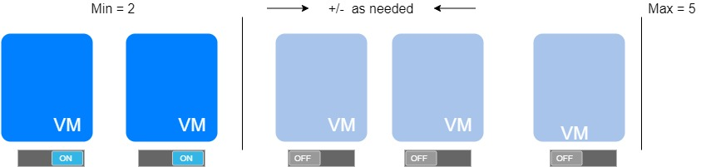
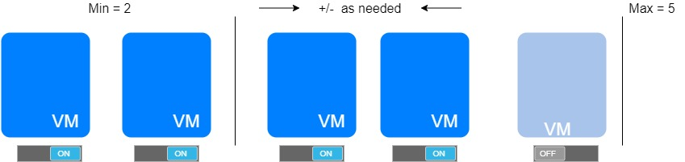
Concept d’auto scaling : L’auto scaling est une méthode qui permet d’avoir le nombre de machines nécessaires pour gérer la charge d’une application.
Contexte général du projet
Flux : 2 req/sec
Après 5min
Deux machines créées
Flux = 4 req/sec
Notes:
- On définit un min d’instance et un max

Slide 10
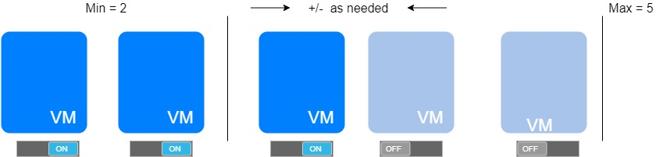
Concept d’auto scaling : L’auto scaling est une méthode qui permet d’avoir le nombre de machine nécessaires pour gérer la charge d’une application.
Contexte général du de projet
Flux : 2 req/sec
Après 5min
Flux = 4 req/sec
Après 2min
1 Machine supprimée
Flux = 3 req/sec

Slide 11
Conduite De Projet

Slide 12
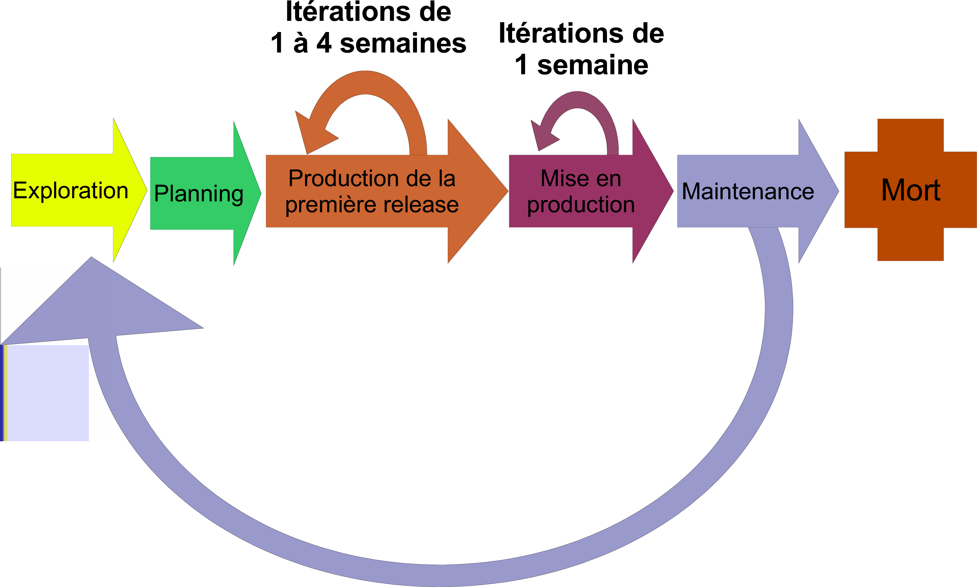
Conduite De Projet
Extreme programming : XP

Slide 13
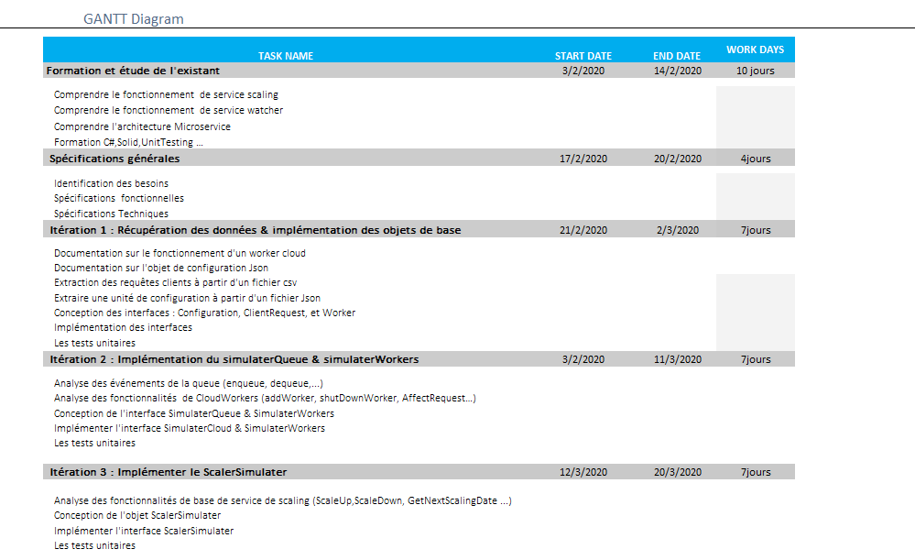
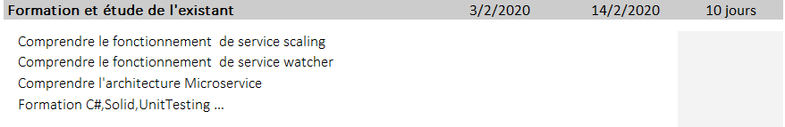
Conduite De Projet
  Diagramme de Gantt partie 1: Pré suspension
Démarrage de projet

Slide 14
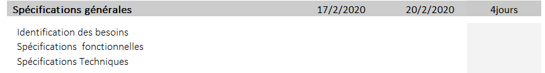
Conduite De Projet
  Diagramme de Gantt partie 1: Pré suspension
Construction du projet

Slide 15
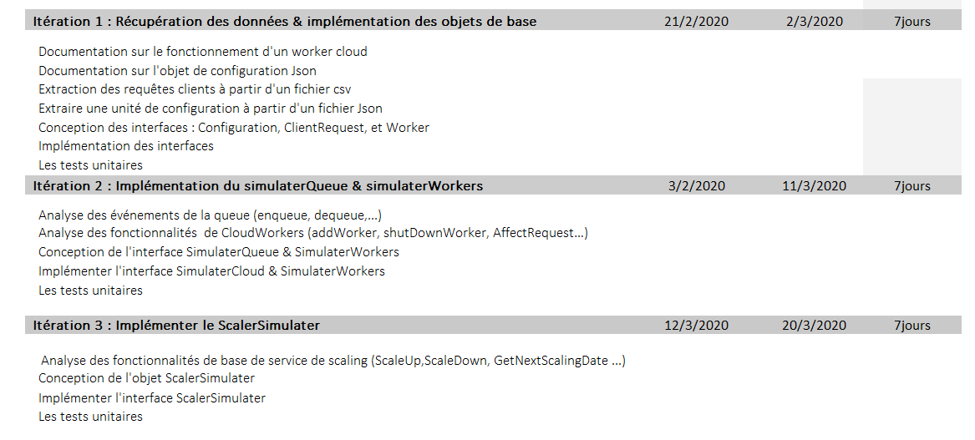
Conduite De Projet
  Diagramme de Gantt partie 1: Pré suspension
Développement du projet
Notes:
Partie développement réparti sur 7 itération trois itération avant la suspension
et 4 itération après la suspension détaillerai pas le contenu des itérations parce que
Y’a pas assez de temps pour le faire sinon dans la conclusion je parlerai de l’état d’avancement

Slide 16
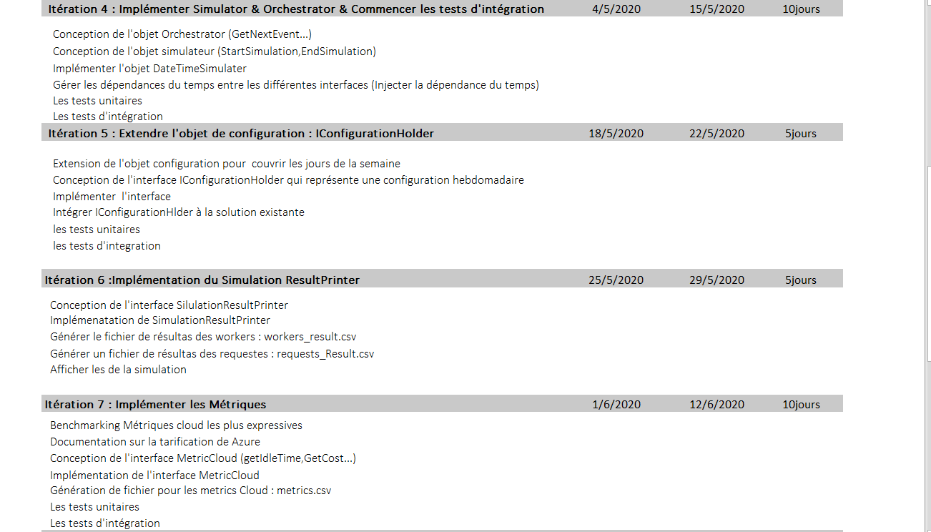
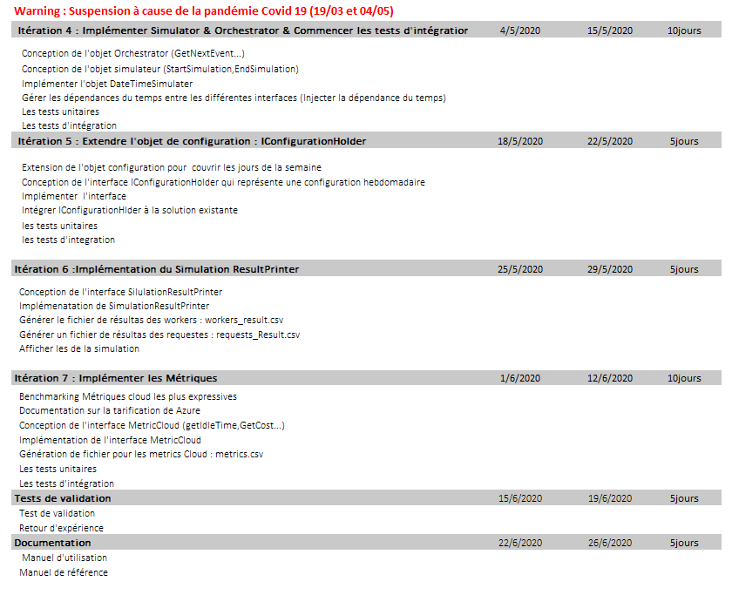
Conduite De Projet
  Diagramme de Gantt partie 2 : Post suspension
Suite de développement

Slide 17
Etude Préliminaire

Slide 18
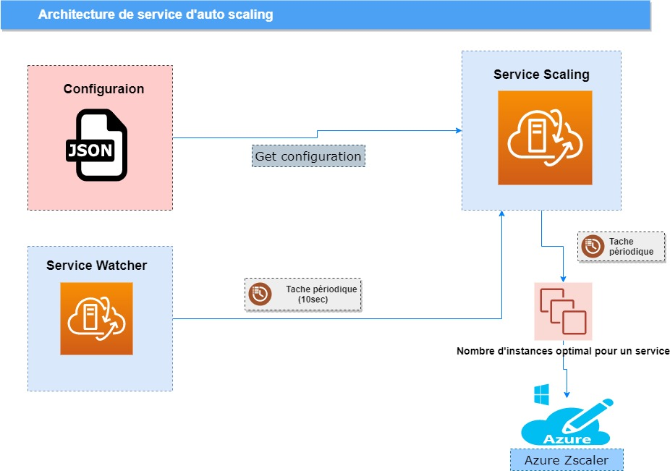


Description de l’existant
Elément qui nous intéresse

Slide 19
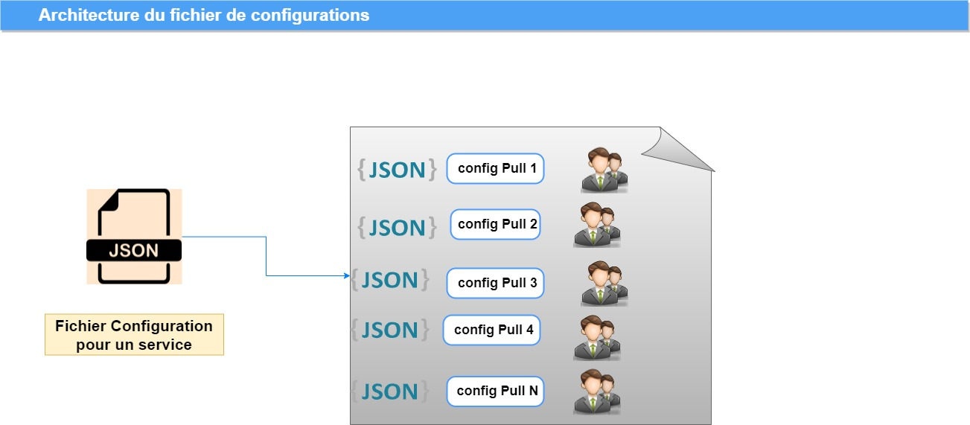
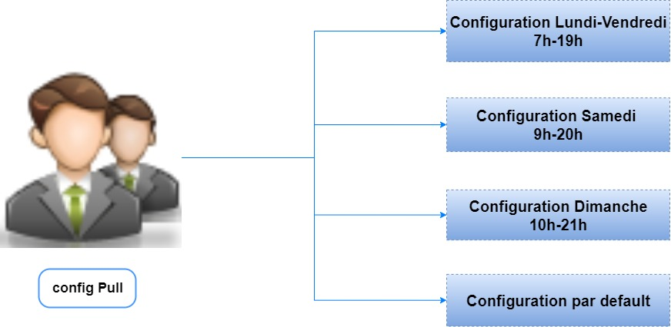
Description de l’existant

Slide 20
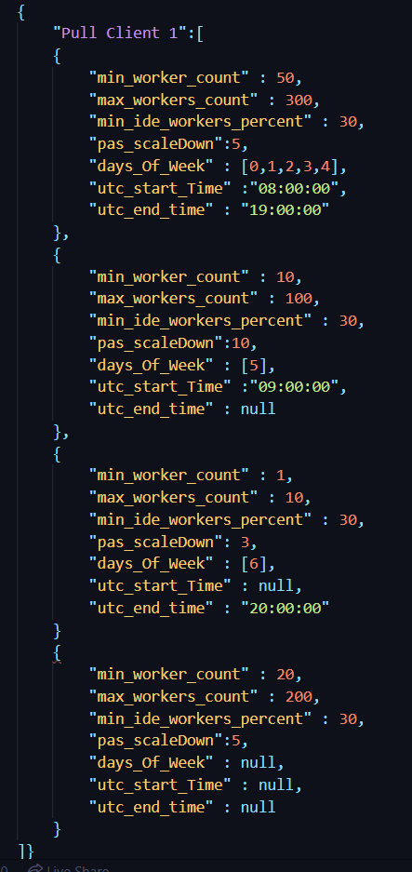
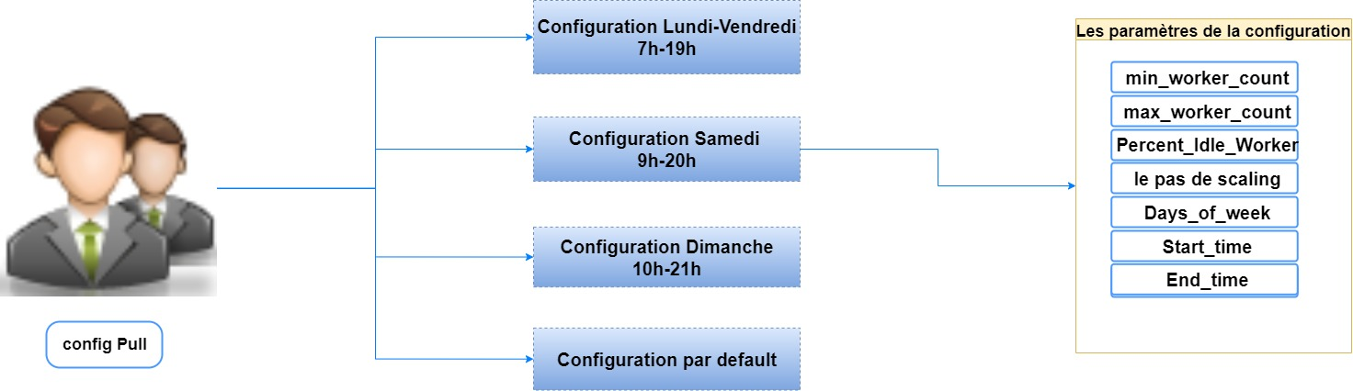
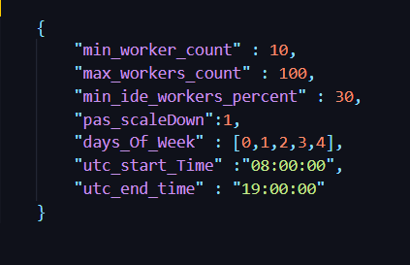
Description de l’existant

Slide 21
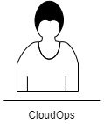
Problématique
La problématique du service de scaling existant réside dans le choix manuel des Configurations, fait par l’équipe CloudOps. Ce choix manuel cause les problèmes suivants :
Une configuration générée par l’être humain => aucun milieu de test avant la mise en production;
Une charge non supportées par le services au cas d’une configuration minimale, et par conséquent un temps de réponse non satisfaisant pour le client
Un coût de déploiement sur le cloud très élevé, au cas d’une configuration gourmande en terme de workers.
Constat : Un cout très élevé 3000$/mois => manque d’optimalté

Slide 22


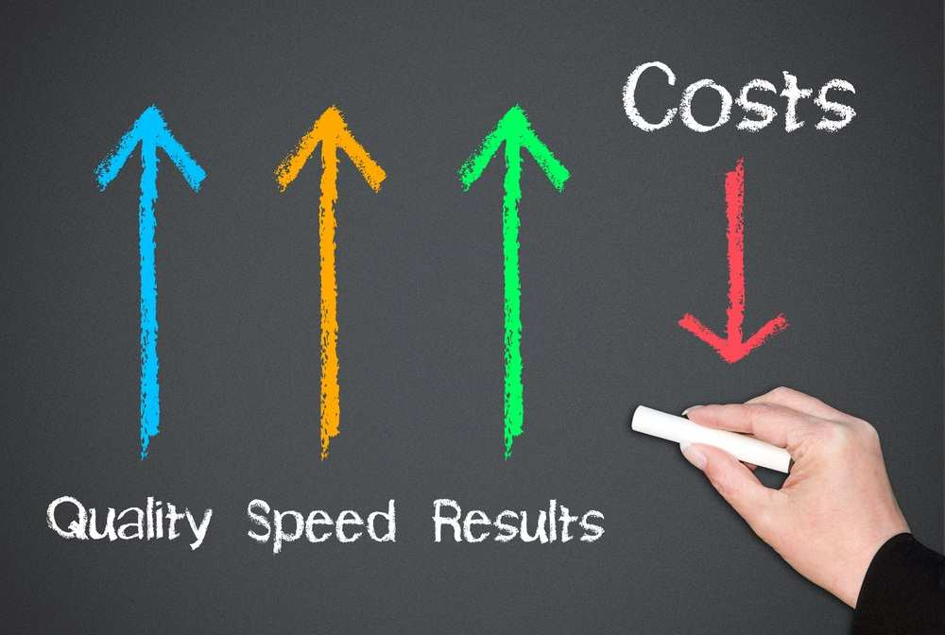
Enjeux du projet :
  Génération de Configuration minimale => sous-estimation de la charge => un temps de réponse non satisfaisant
  Configuration très gourmande => Un coût de déploiement très élevé,

Slide 23

Solution proposée
La création d’un simulateur de charge du service de Scaling dans le but de :
Calculer les métriques Cloud relatives à une configuration
Simuler le fonctionnement du service de scaling
Tester la configuration dans un milieu hors production
Evaluer la qualité de déploiement de la configuration

Slide 24
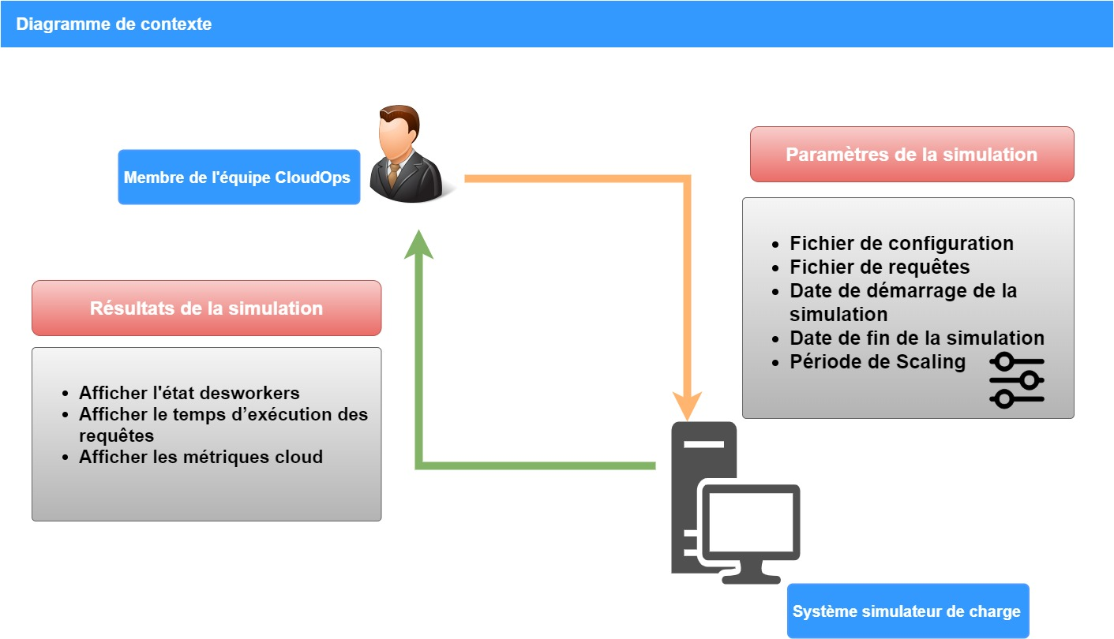
Solution proposée

Slide 25
Spécifications générales

Slide 26
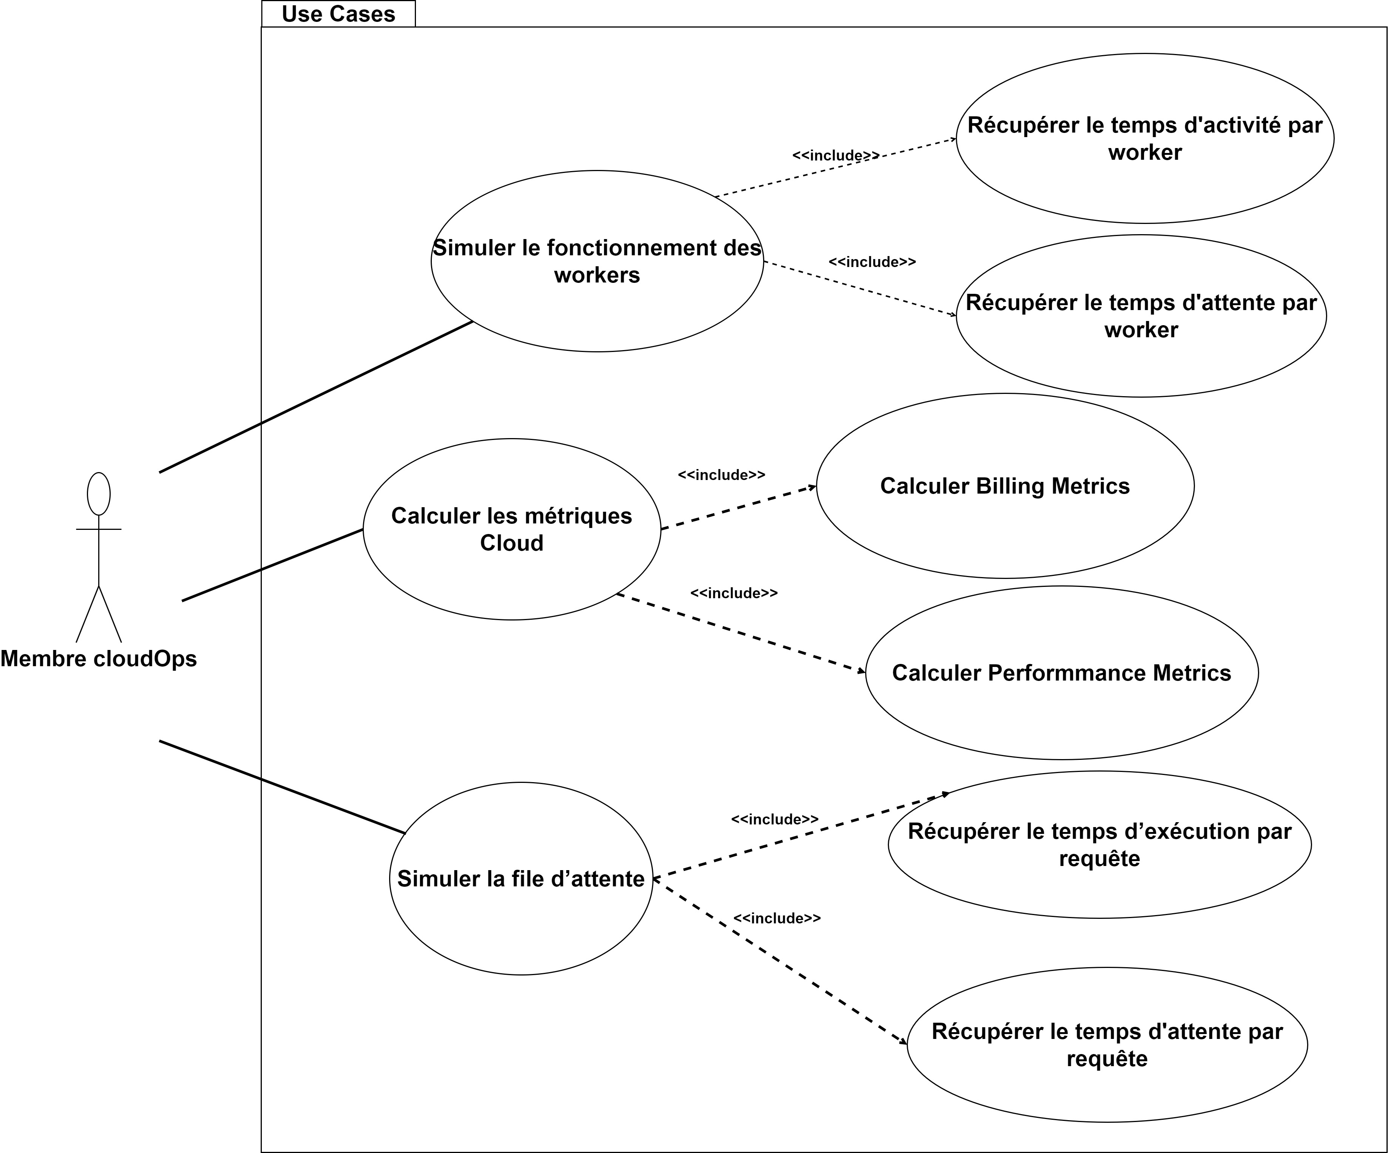
Spécifications fonctionnelles
Diagramme de cas d’utilisations :

Slide 27
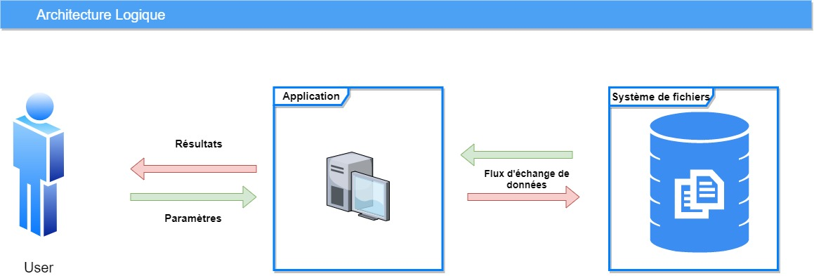
Spécifications non fonctionnelles

Slide 28
Conception

Slide 29
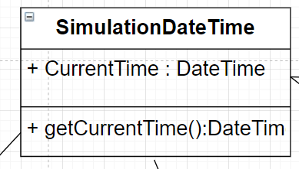
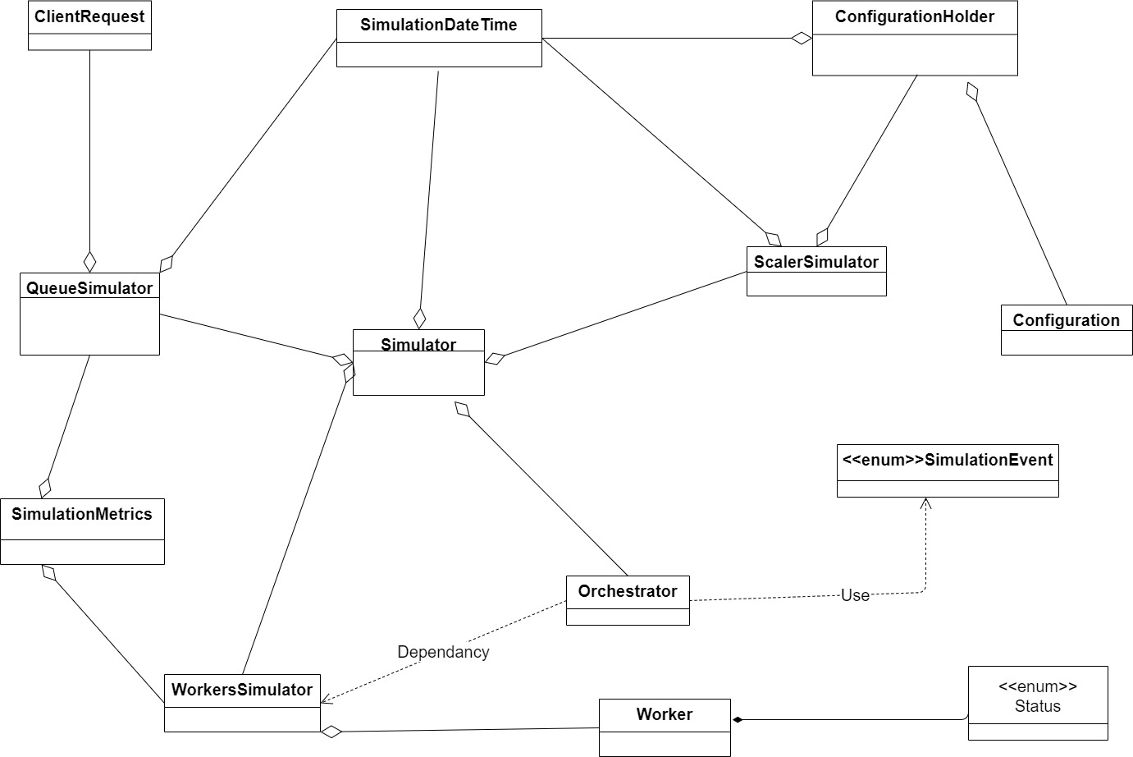
Conception
Diagramme de classes Métier :

Slide 30
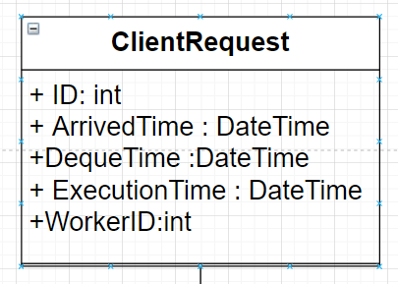
Conception
Diagramme de classes métiers :

Slide 31
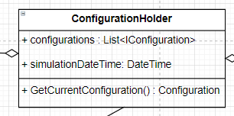
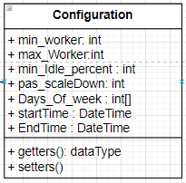
Conception
Diagramme de classes métiers :

Slide 32
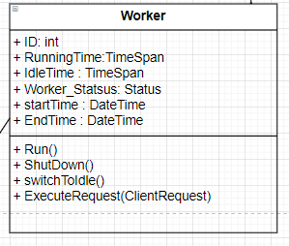
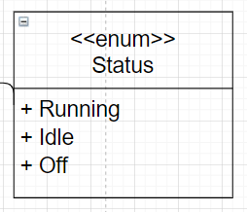
Analyse et Conception
Diagramme de classes métiers :

Slide 33
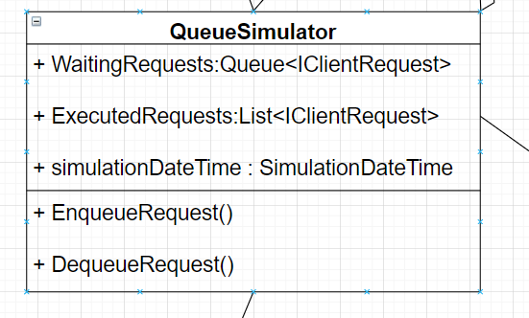
Conception
Diagramme de classes métiers :

Slide 34
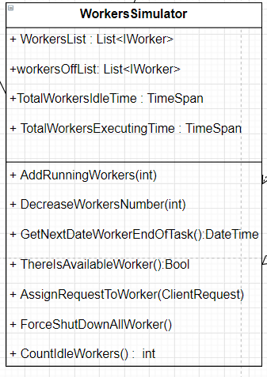
Analyse et Conception
Diagramme de classes métiers :

Slide 35
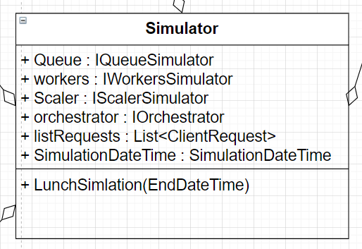
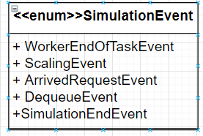
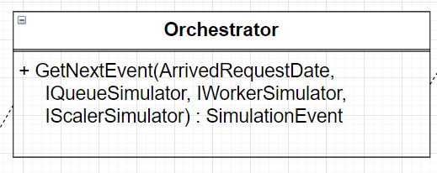
Conception
Diagramme de classes métiers :

Slide 36
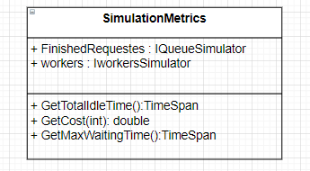
Conception
Diagramme de classes métiers :

Slide 37
Réalisation

Slide 38





Environnement de développement

Slide 39
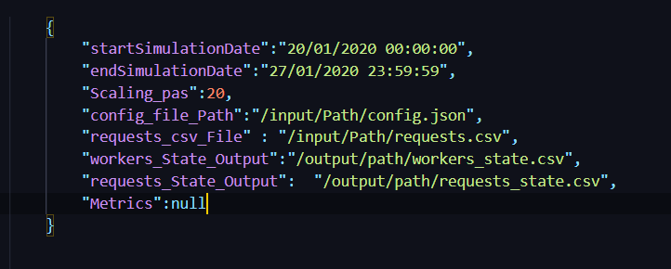
Capture d’écran
  Scéarion : get workers & Queue Results

Slide 40
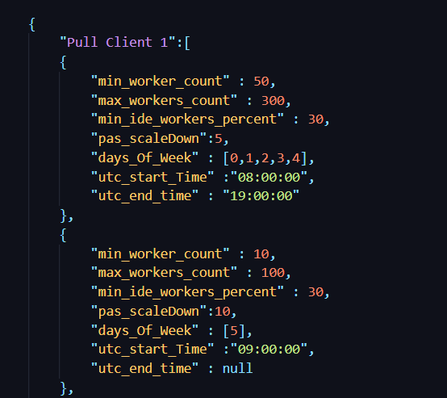
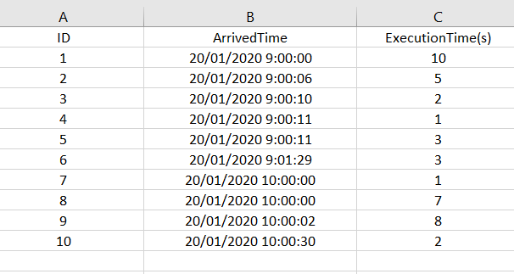
Capture d’écran
  Inputs :

Slide 41
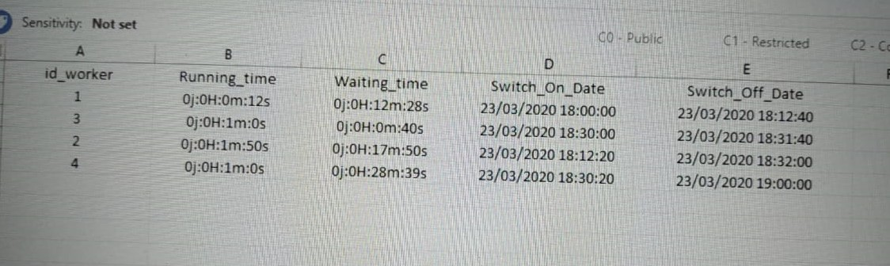
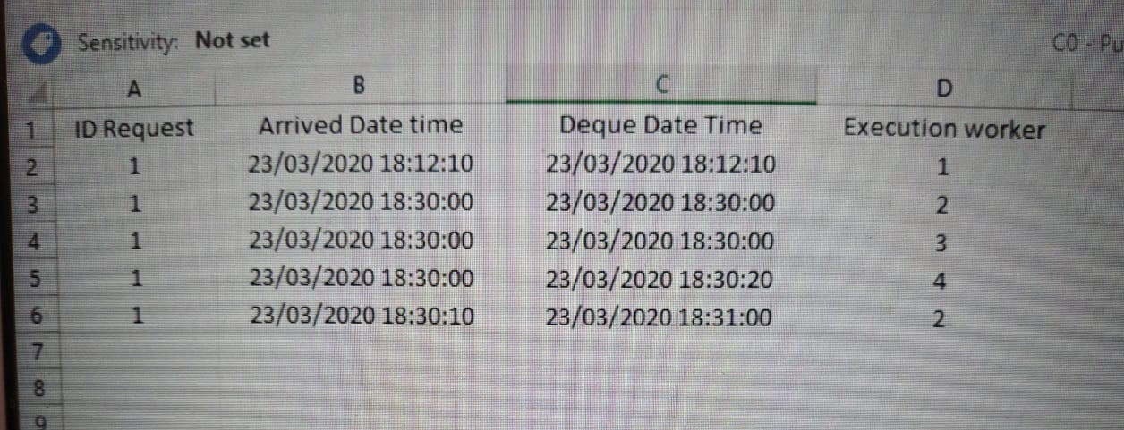
Capture d’écran
  Outputs:

Slide 42
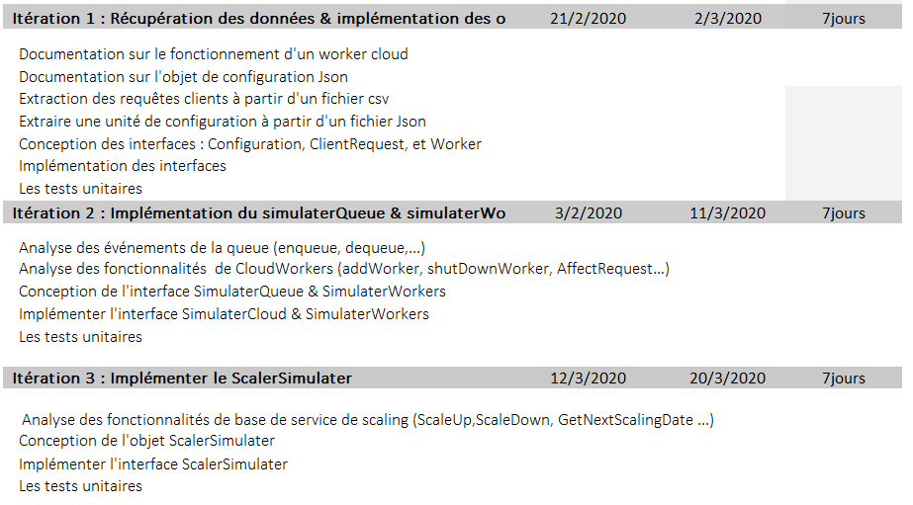
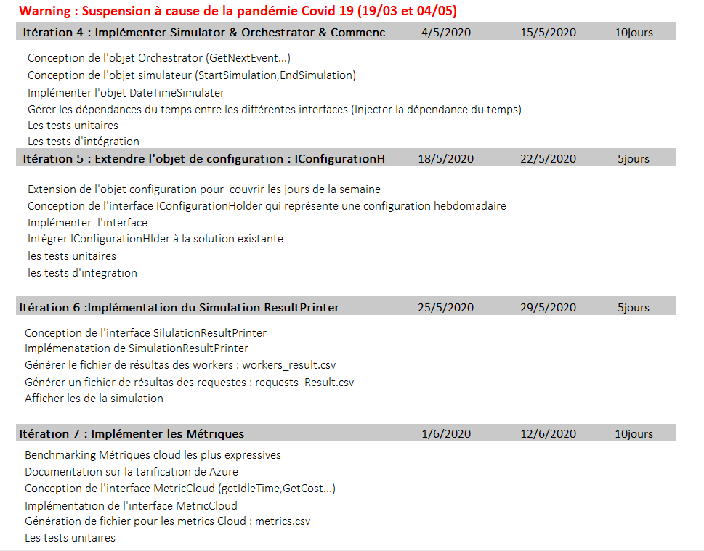
Etat d’avancement

Slide 43
Merci pour votre attention

